Slide 1
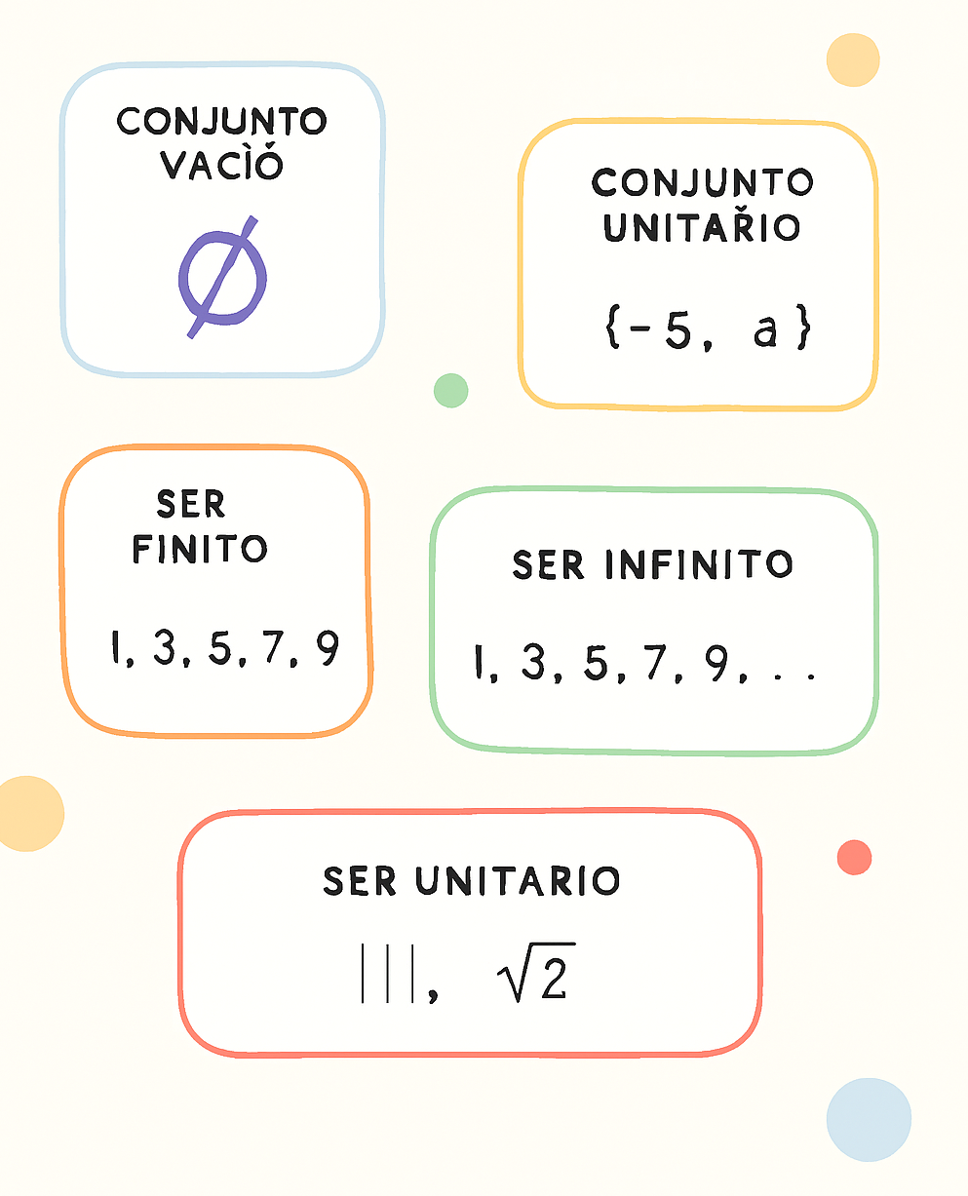

UNIVERSIDAD DE PANAMÁ
CENTRO REGIONAL UNIVERSITARIO DE COCLÉ
Estudiantes
Manuel Vargas 2-755-1717
Olmedo Sánchez 2-753-1660
Luis Domínguez 8-1011-1507
Profesor
Richard
2025

Slide 2
Introducción
En matemáticas, los conjuntos constituyen la base para organizar y comprender la realidad numérica y abstracta. Entre ellos, los conjuntos infinitos ocupan un lugar especial, pues trascienden la idea de cantidad finita y nos llevan a reflexionar sobre lo ilimitado. A diferencia de los conjuntos finitos, que pueden contarse y agotarse, los conjuntos infinitos no tienen un final: siempre es posible encontrar un nuevo elemento que los prolongue.
El estudio de los conjuntos infinitos se consolidó gracias a Georg Cantor, quien demostró que no todos los infinitos son iguales. Existen infinitos numerables, como el de los números naturales, que pueden ordenarse en una secuencia, y también infinitos no numerables, como el de los números reales, cuya magnitud es aún mayor. Esta distinción abrió un campo fascinante en la teoría de conjuntos y en la filosofía de las matemáticas, al mostrar que el infinito no es un concepto único, sino que posee diferentes “tamaños”.
Comprender los conjuntos infinitos no solo enriquece la lógica matemática, sino que también invita a reflexionar sobre la naturaleza del conocimiento humano: cómo representamos lo ilimitado y cómo lo aplicamos en disciplinas como la geometría, la física o la astronomía, donde lo infinito se convierte en una herramienta para explorar lo desconocido.

Slide 3
Conjuntos
Un conjunto es una colección o agrupación bien definida de objetos, llamados elementos, de los cuales se sabe exactamente cuáles pertenecen y cuáles no pertenecen al mismo
Propiedades
Ejemplo
Pertenencia Si un elemento está en un conjunto: 𝑎∈𝐴.
Unicidad de elementos En un conjunto no se repiten elementos.
Irrelevancia del orden El orden no importa.
Subconjuntos Un conjunto 𝐵 es subconjunto de 𝐴 si todos sus elementos están en 𝐴.
Conjunto vacío Es el conjunto sin elementos: ∅={}.
Igualdad de conjuntos Dos conjuntos son iguales si tienen exactamente los mismos elementos.
Sea:
𝐴={1,2,3,4,5}𝐵={3,4,5,6,7}
Unión: 𝐴∪𝐵={1,2,3,4,5,6,7}
Intersección: 𝐴∩𝐵={3,4,5}
Diferencia: 𝐴−𝐵={1,2}
Diferencia: 𝐵−𝐴={6,7}

Slide 4
Cardinalidad
La cardinalidad mide el tamaño de un conjunto, es decir, el número de elementos que contiene. Se denota ∣𝐴∣ o #𝐴 y permite comparar conjuntos, tanto finitos como infinitos, mediante correspondencias biunívocas.
Para un conjunto finito 𝐴, ∣𝐴∣=𝑛 si existe una biyección entre 𝐴 y {1,2,…,𝑛}.
Para conjuntos infinitos, dos conjuntos 𝐴 y 𝐵 tienen la misma cardinalidad si existe una función biyectiva 𝑓 ⁣:𝐴→𝐵. 【2】【3】
Propiedades
Ejemplo
Cardinal del vacío: ∣∅∣=0. 【2】
Monotonía: Si 𝐴⊆𝐵, entonces ∣𝐴∣≤∣𝐵∣.
Subconjunto propio: Si 𝐴⊊𝐵, entonces ∣𝐴∣<∣𝐵∣.
Equipotencia: 𝐴 y 𝐵 son equipotentes (∣𝐴∣=∣𝐵∣) si existe una biyección 𝐴↔𝐵. 【2】
Teorema Cantor–Bernstein–Schroeder: Si ∣𝐴∣≤∣𝐵∣ y ∣𝐵∣≤∣𝐴∣, entonces ∣𝐴∣=∣𝐵∣. 【3】
Teorema de Cantor: Para cualquier conjunto 𝐴, ∣𝑃(𝐴)∣>∣𝐴∣, donde 𝑃(𝐴) es el conjunto de partes de 𝐴. 【1】
Sea:
𝐴={1,2,3,4,5}
𝐵={2,4,6,8}𝐶=∅
∣𝐴∣=5
∣𝐵∣=4
∣𝐶∣=0
Como 𝐵⊂𝐴 no es cierto, pero sí {2,4}⊂𝐴, entonces ∣{2,4}∣=2<∣𝐴∣=5.

Slide 5
Operaciones
Es una función que toma uno o más valores de entrada (operandos) y ofrece un único valor de salida bien definido. Las operaciones permiten combinar, transformar o relacionar números y expresiones algebraicas para obtener resultados precisos
Propiedades
Ejemplo
Conmutatividad 𝐴∪𝐵=𝐵∪𝐴 𝐴∩𝐵=𝐵∩𝐴
Asociatividad(𝐴∪𝐵)∪𝐶=𝐴∪(𝐵∪𝐶)(𝐴∩𝐵)∩𝐶=𝐴∩(𝐵∩𝐶)
Distributividad 𝐴∩(𝐵∪𝐶)=(𝐴∩𝐵)∪(𝐴∩𝐶)𝐴∪(𝐵∩𝐶)=(𝐴∪𝐵)∩(𝐴∪ 𝐶)
Leyes de De Morgan (𝐴∪𝐵)𝑐=𝐴𝑐∩𝐵𝑐(𝐴∩𝐵)𝑐=𝐴𝑐∪𝐵𝑐
Propiedades con el vacío y el universal 𝐴∪∅=𝐴𝐴∩∅=∅𝐴∪𝑈=𝑈𝐴∩𝑈=𝐴
Sean
𝐴={1,2,3,4}𝐵={3,4,5,6}𝑈={1,2,3,4,5,6}
Unión: 𝐴∪𝐵={1,2,3,4,5,6}
Intersección: 𝐴∩𝐵={3,4}
Diferencia: 𝐴−𝐵={1,2}
Complemento: 𝐴𝑐={5,6} respecto a 𝑈
Diferencia simétrica: 𝐴Δ𝐵={1,2,5,6}
Producto cartesiano: 𝐴×𝐵={(1,3),(1,4),(1,5),(1,6),…,(4,6)}

Slide 6
Conjunto infinito
es aquel que no puede ponerse en correspondencia biunívoca con ningún conjunto finito \{1,2,…,n\}. En otras palabras, sus elementos se extienden de forma indefinida y no hay “último” elemento
Propiedades
Ejemplo
Unión La unión de un conjunto infinito con cualquier otro (finito o infinito) es infinita
Subconjuntos Si un conjunto contiene un subconjunto infinito, entonces también es infinito.
Conjunto potencia El conjunto de partes de un conjunto infinito también es infinito.
Equipotencia con subconjuntos propios Un conjunto infinito puede tener el mismo “tamaño” que un subconjunto propio.
Cardinalidad infinita No existe un número natural que exprese la cardinalidad de un conjunto infinito.
Conjunto de números naturales 𝑁={1,2,3,4,… } → infinito numerable.
Conjunto de números enteros 𝑍={…,−3,−2,−1,0,1,2,3,… } → infinito numerable.
Conjunto de números reales 𝑅 → infinito no numerable, pues entre dos reales siempre hay infinitos más.
Ejemplo de equipotencia 𝑁={1,2,3,4,… }𝑃={2,4,6,8,… }Existe correspondencia: 𝑛↔2𝑛.Entonces, ∣𝑁∣=∣𝑃∣, aunque 𝑃⊂𝑁.

Slide 7
Relaciones
es la correspondencia que existe entre dos conjuntos: al conjunto de partida se le llama dominio y al de llegada codominio. Formalmente, si M y N son conjuntos, una relación R de M en N es cualquier subconjunto de 𝑀×𝑁. Cuando M = N, hablamos de una relación en un mismo conjunto, es decir, un subconjunto de 𝑀×𝑀
Propiedades
Ejemplo
Reflexiva: para todo 𝑎∈𝑆, (𝑎,𝑎)∈𝑅.
Irreflexiva: para todo 𝑎∈𝑆, (𝑎,𝑎)∉𝑅.
Simétrica: si (𝑎,𝑏)∈𝑅 entonces (𝑏,𝑎)∈𝑅.
Antisimétrica: si (𝑎,𝑏)∈𝑅 y (𝑏,𝑎)∈𝑅 entonces 𝑎=𝑏.
Transitiva: si (𝑎,𝑏)∈𝑅 y (𝑏,𝑐)∈𝑅 entonces (𝑎,𝑐)∈𝑅.
Relación en conjuntos distintos
Sean 𝑀={5,7} y 𝑁={3,6,8}. Entonces 𝑀×𝑁={(5,3),(5,6),(5,8),(7,3),(7,6),(7,8)}.
Definimos
𝑅={(𝑥,𝑦)∈𝑀×𝑁∣𝑦<7}={(5,3),(5,6),(7,3),(7,6)}

Slide 8
Funciones
Una función 𝑓 de un conjunto 𝐴 (dominio) en un conjunto 𝐵 (codominio) es una regla que asigna a cada elemento 𝑥∈𝐴 un único elemento 𝑓(𝑥)∈𝐵. Se denota: 𝑓: A→𝐵.
El conjunto de todos los valores posibles de 𝑓(𝑥) se llama imagen o rango de la función.
Propiedades
Ejemplo
Dominio (Dom 𝑓): conjunto de partida donde está definida 𝑓.
Codominio (CoDom 𝑓): conjunto “meta” de posibles valores.
Imagen (Im 𝑓): subconjunto de CoDom 𝑓 formado por los valores efectivamente alcanzados.
Inyectividad: 𝑓(𝑥1)=𝑓(𝑥2) ⟹ 𝑥1=𝑥2.
Sobreyectividad: Im 𝑓=CoDom 𝑓.
Biyectividad: inyectiva y sobreyectiva; admite función inversa 𝑓−1.
Composición de funciones: dadas 𝑓 ⁣:𝐴→𝐵 y 𝑔 ⁣:𝐵→𝐶, su composición es 𝑔∘𝑓 ⁣:𝐴→𝐶.
Función identidad: id𝐴(𝑥)=𝑥, elemento neutro de la composición.
𝑓 :𝑅→𝑅, 𝑓(𝑥)=2𝑥+3
Dominio: 𝑅.
Codominio: 𝑅.
Imagen: 𝑅.
Inyectiva y sobreyectiva (biyectiva).
Inversa: 𝑓−1(𝑦)=𝑦−32.
𝑔 ⁣𝑅→𝑅, 𝑔(𝑥)=𝑥2
Dominio: 𝑅.
Codominio: 𝑅.
Imagen: [0,∞).
No inyectiva (p. ej. 𝑔(2)=𝑔(−2)),
no sobreyectiva.

Slide 9
Clausuras
Es un operador que, a partir de un conjunto 𝑆, genera el menor conjunto 𝑆‾ que satisface cierta propiedad de “cierre” bajo una operación u objeto. Las clausuras más comunes son:
Clausura algebraica: dado un conjunto 𝑆 y una operación binaria ∗, 𝑆‾ es el conjunto más pequeño que contiene a 𝑆 y está cerrado bajo ∗.
Clausura topológica: para un espacio topológico 𝑋 y 𝑆⊂𝑋, 𝑆‾ es el conjunto formado por 𝑆 más todos sus puntos límite en 𝑋.
Propiedad
Clausura bajo suma en 𝑍
Sea 𝑆={2}⊂𝑍, operación suma +.
La clausura es el menor subgrupo que contiene 2:𝑆‾={ 2𝑘:𝑘∈𝑍}.
Extensividad: 𝑆⊆𝐶(𝑆).
Monotonía: si 𝑆⊆𝑇 entonces 𝐶(𝑆)⊆𝐶(𝑇).
Idempotencia: 𝐶(𝐶(𝑆))=𝐶(𝑆).
Clausura bajo composición de funciones
Sea 𝑆={𝑓,𝑔} donde 𝑓,𝑔 son funciones 𝑅→𝑅.
𝑆‾ incluye 𝑓, 𝑔, 𝑓∘𝑔, 𝑔∘𝑓, 𝑓∘𝑓, 𝑔∘𝑔, etc., y la identidad.
Ejemplo
Clausura topológica en 𝑅
Sea 𝑆=(0,1).
𝑆‾=[0,1], pues 0 y 1 son puntos límite de (0,1).

